Slide 1


基于MongoDB的地震大数据管理系统的
设计与开发
Design and development of seismic big data management system based on MongoDB
指导老师:彭苏萍 教授
答辩人:耿恒高

Slide 2
目 录
CONTENTS
01 | 绪论
选题背景
研究意义
国内外相关研究综述
理论基础与文献综述
03 | 方法与路线
研究方法
技术路线
04 | 创新与难点
可能的创新点
技术难点
02 | 目标与内容
研究目标
研究内容
05 | 工作量与进度
主要工作量
时间进度安排

Slide 3

01 | 绪论
选题背景
研究意义
国内外相关研究综述
理论基础与文献综述

Slide 4

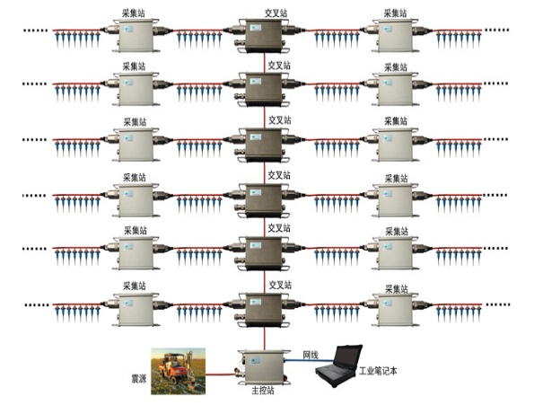
选题背景
研究课题背景
5G时代的到来，信息产业的技术将会迎来又一次变革，各行业将面临着海量数据的挑战。在地球物理勘探方面，以地震勘探为例，地震数据来源于多种地球物理场的观测，数据格式具有多样性。各类物探传感器飞速发展，数据采集、传输技术得到了很大的提高。
勘探对象的日益复杂化、万道以上高密度地震勘探技术的推广应用，地震勘探逐步向高密度、高精度发展，地震数据采集量快速增长，使得地震数据的总量达到了 PB 、EB级规模。
绪论
目标与内容
方法与路线
创新与难点
工作量进度
图一 地震勘探数据采集

Slide 5
研究意义
研究意义一：打破传统束缚
突破本地磁盘、硬盘存储与关系型数据库存储的束缚，采用非关系型数据库MongoDB，对海量地震数据进行更加灵活的存储、管理。
绪论
研究意义二：经济效益
采用云服务技术，将MongoDB数据库部署到云端，一方面可以尽可能的降低经济成本，另一方面可以推进地震大数据共享公用，形成地震大数据物联网体系。
目标与内容
方法与路线
研究意义三：高效管理
创新与难点
对地震数据网络优化重构，实现多源空间数据的有效整合，提出基于MongoDB的地震大数据管理系统，满足地震数据的高速存储、检索以及高效的数据分析。
工作量进度
研究意义四：地学意义
快速、准确地对大量、复杂、多源的地震大数据进行有效的存储、管理、整合与挖掘，建立综合、立体性的地震大数据信息体系，对地学研究具有重大意义。

Slide 6
国内外相关研究综述
国外研究综述
英国地质调查局(BGS)的Andrew Kingdona开发了ProBase系统，一种在关系型数据库管理系统(RDBMS)中存储属性数据的通用非规范化数据结构，将二维(2D)和三维(3D)的地下物理属性和化学属性数据与相关元数据结合起来，促进快速和标准化的数据发现和访问。
俄罗斯学者Potapov开发了基于天然和人工诱发的地震事件的云服务分类地理信息系统，采用Google App Engine云计算技术，结合IRIS数据管理中心网络服务和本地地震监测数据库。
Ameri分析了MySQL与MongoDB在气候卫星数据中的应用和性能。在应用MongoDB地理空间运算符对数据库并行访问和查询时，发现比使用MySQL数据库的原始单线程方法的性能提高了46倍。
Thi Anh讨论了不同的数据库系统在云存储和访问IOT数据的实用性。通过不同的物联网（即传感器和多媒体）在云环境中比较SQL(即MySQL)和NoSQL数据库(即MongoDB，CouchDB和Redis)的读写性能，发现MongoDB要优于SQL，可以有效地处理云中的各种异构物联网数据，从而满足对负载和性能不断增长的需求。
绪论
目标与内容
方法与路线
创新与难点
工作量进度

Slide 7
国内外相关研究综述
国内研究综述
01 关系型数据库
中国台湾中央气象局开发了以Web为基础的开放数据服务的地球物理数据库管理系统，使用MySQL数据库在线数据排序，从中获取了多种类型的地球物理数据。
绪论
目标与内容
方法与路线
02 非关系型数据库
刘坚提出了一种基于HBase的地震大数据存储方法，并与MySQL在存储、查询结构化与非结构化数据方面进行性能对比，体现了NoSQL在存储地震大数据显著的优势。
创新与难点
工作量进度
03 MongoDB数据库
闫玮基于MongoDB与Hadoop设计了地学遥感大数据管理系统，对系统的可行性与需求进行分析，对海量的遥感数据进行存储，通过C/S结构，Java等技术开发系统应用平台，实现平台功能的相关操作。

Slide 8

理论基础与文献综述
参考文献
[1] Shin T C, Chang C H, Pu H C, et al. The Geophysical Database Management System in Taiwan[J]. Terrestrial, Atmospheric and Oceanic Sciences, 2013, 24(1):11-18.
[2] 刘坚,李盛乐,戴苗,等.基于HBase的地震大数据存储研究[J].大地测量与地球动力学,2015,35(5):890-893.
[3] 闫玮.基于MongoDB与Hadoop的地学遥感大数据管理系统的设计[D].兰州：兰州大学,2016.
[4] Kingdon A, Nayembil M L, Richardson A E, et al. A geodata warehouse: Using denormalisation techniques as a tool for delivering spatially enabled integrated geological information to geologists[J]. Computers & Geosciences, 2016, 96:87-97.
[5] V. P. Potapov, V. N. Oparin, A. B. Logov, et al. Regional Geomechanical-Geodynamic Control Geoinformation System with Entropy Analysis of Seismic Events (In Terms of Kuzbass)[J]. Journal of Mining Science, 2013,49(3):482-488.
[6] Ameri P , Grabowski U , Jorg Meyer, et al. On the Application and Performance of MongoDB for Climate Satellite Data[C].2014 IEEE 13th International Conference on Trust, Security and Privacy in Computing and Communications. IEEE, 2014.
[7] Mai P T A , Nurminen J K , Francesco M D . Cloud Databases for Internet-of-Things Data[C]. Internet of Things. IEEE, 2015.
[8] 单维锋,滕云田,刘海军,等.大数据环境下地震观测数据存储方案研究[J].中国地震,2019,35(3):558-564.
绪论
目标与内容
方法与路线
创新与难点
工作量进度

Slide 9
理论基础与文献综述
理论基础一
云计算、大数据、人工智能、物联网等技术进一步发展，必将对地球物理勘探行业具有深远的影响，物探数据将迈入“大数据”行列。
绪论
理论基础二
目标与内容
MongoDB数据库可存储比较复杂的数据类型，具备索引、分片、负载均衡、聚合等功能,并在大规模数据批处理过程中支持MapReduce。
方法与路线
理论基础三
创新与难点
针对地震数据的空间属性，MongoDB提供了以 2dsphere、2d为基础的一系列索引和查询机制来处空间数据，可实现大规模地震空间数据的索引、存储、分片。
工作量进度
理论基础四
空间坐标位置是采样点的重要属性，因此数据格式转换时，采用面向空间数据管理和交互更为规范的 GeoJSON 格式存储采样点数据，GeoJSON 定义了数种 JSON 对象及组合方式，用于描述地理空间的位置信息和属性，方便Web应用。

Slide 10
02 | 研究目标与内容
研究目标
研究内容

Slide 11
研究目标
目标一
突破本地硬盘、磁盘存储与关系型数据库存储的束缚，采用非关系型数据库MongoDB，对海量地震数据进行更加灵活的存储、管理。采用云服务技术，将MongoDB数据库部署到云端，一方面可以尽可能的降低经济成本，另一方面可以推进地震大数据共享公用，推动地震大数据物联网体系的形成。
绪论
目标与内容
方法与路线
创新与难点
目标二
工作量进度
系统将对地震数据网络优化重构，实现多源空间数据的有效整合，提出基于MongoDB的地震大数据管理系统，满足地震数据的高速存储、检索以及高效的数据分析。

Slide 12
研究内容
非关系型数据库特点对比：
表1 非关系型数据库特点对比
绪论
目标与内容
序号 | 数据库类型 | 代表产品 | 优点 | 缺点
1 | 键值数据库 | Redis、Tokyo | 扩展性好、灵活性好、大量写操作时性能高 | 存储的数据无结构化、条件查询效率较低
2 | 列式数据库 | HBase、Cassandra | 扩展性强、容易进行分布式扩展、查找迅速，复杂性低 | 功能相对局限，多条件查询困难，不适合随机更新
3 | 文档数据库 | MongoDB、CouchDB | 性能好、灵活性高、复杂性低、数据结构灵活、Web友好 | 缺乏统一查询语法，查询性能不高
4 | 图形数据库 | Neo4j、InfoGrid | 灵活性高、支持复杂的图形算法、可用于构建复杂的关系图谱 | 复杂性高、只能支持一定的数据规模。
方法与路线
创新与难点
工作量进度

Slide 13
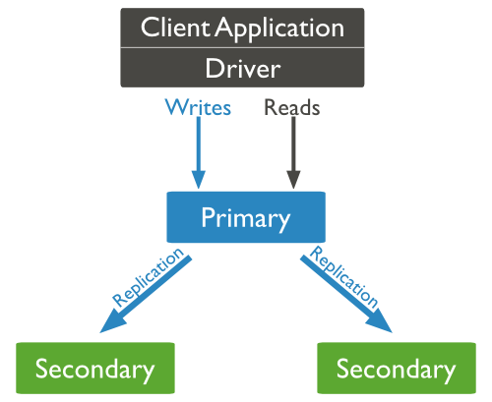
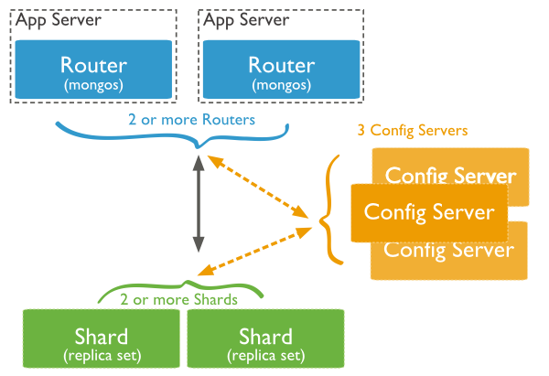
研究内容
MongoDB分布式集群原理
绪论
目标与内容
方法与路线
创新与难点
工作量进度
图 1. 复制集
图 2. 分片

Slide 14
研究内容
MongoDB组件
Mongos
数据库集群请求的入口，所有的请求都通过mongos进行协调，负责把对应的数据请求请求转发到对应的Sharding服务器上。
Config server
存储所有数据库元信息（路由、分片）的配置。
Sharding
将数据库拆分，将其分散在不同的机器上的过程。
Replica set
Sharding的备份，防止Sharding挂掉之后数据丢失，提高了数据的可用性， 并可以保证数据的安全性。
Arbiter
复制集中的一个MongoDB实例，它并不保存数据。
绪论
目标与内容
方法与路线
创新与难点
工作量进度

Slide 15
研究内容
可行性分析
通过查阅大量文献，结合当今主流的计算机技术，对地震数据的存储、管理需求进行分析，了解到地震数据对于地学研究的重要性，提出基于MongoDB的地震大数据管理系统的研究。
绪论
数据库功能
目标与内容
对比几中NoSQL，考虑到MongoDB数据库的数据模型设计方便、高性能、高可用性、已于扩展、丰富的查询语言等诸多优点，非常适合海量地震数据存储管理，搭建Replica Set与Sharding结合方式的MongoDB云存储。
方法与路线
创新与难点
工作量进度
数据格式转换
分析地震勘探数据源的数据格式，以最为常见的 SEG-Y格式为研究对象，进行数据格式转换，转换为Json、GeoJson格式存储在MongoDB数据库，便于Web使用。

Slide 16
研究内容
系统架构
采用前后端分离的开发模式。前端采用Vuejs技术，结合Element、Bootstrap等前端框架创建UI界面，使用Nginx实现反代理。后端使用Django构建框架，采用Python语言实现相关业务逻辑，数据库采用 MongoDB分片搭建分布式存储集群，实现地震大数据的存储、分析和应用。
绪论
目标与内容
方法与路线
系统维护
创新与难点
对管理系统运行进行维护，对于MongoDB存储集群的各节点进行监控，确保多台机器的负载均衡。
工作量进度

Slide 17
03 | 研究方法与路线
研究方法
技术路线

Slide 18

主要研究方法
MongoDB分布式存储集群
采用MongoDB分片（Sharding）搭建分布式存储集群，将数据集合切成很多小的数据块。这些数据块分散到若干片中，每个片只负责数据集合的一部分。通过 mongos 路由进程把请求发送到正确的分片上。
绪论
目标与内容
索引构建
方法与路线
MongoDB 支持多种类型的索引，包括单字段索引、复合索引、空间索引、文本索引。为满足按照测区、测线或指定空间范围提取采样点数据的业务需求，至少需要建立2个索引，即复合索引（测区号+测线号）和空间索引（采样点空间坐标）。
创新与难点
工作量进度
GridFS分布式文件系统
MongoDB中GridFS专门存储大于16M的文件，GridFS是MongoDB的分布式文件存储系统。该文档系统不是直接存储文件，而是将文件分成逻辑上存储独立二进制文件的几个部分或块，其中数据库由两个集合组成：存储文件元数据的文件集合，以及存储实际二进制数据的块集合。我们采用这种方式存储地震勘探中较大的SEG-Y数据。

Slide 19
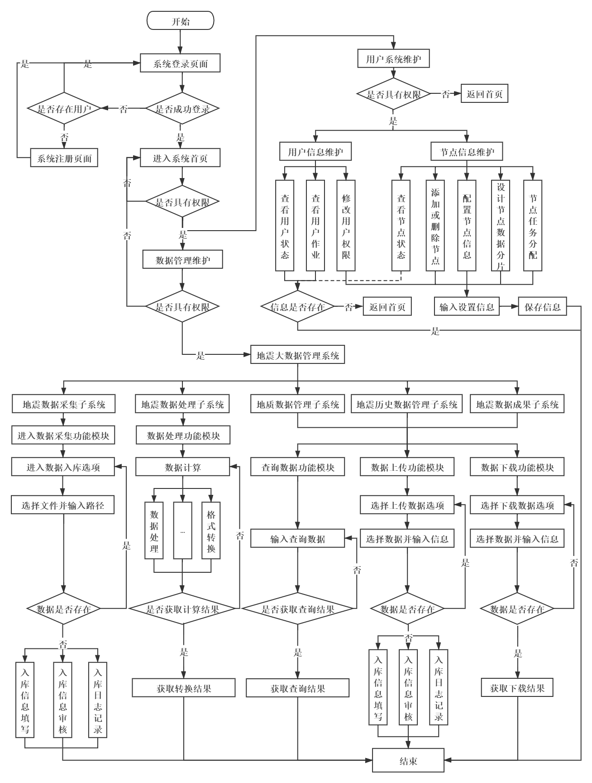
技术路线
绪论
目标与内容
方法与路线
创新与难点
工作量进度
图二 技术路线

Slide 20
04 | 创新点与难点
可能的创新点
技术难点

Slide 21
可能的创新点
打破传统
打破传统存储方式以及关系型数据库存储的瓶颈，更好的存储管理海量的地震数据，对地震数据中结构化、半结构化和非结构化数据有更好的管理。
绪论
开发模式
目标与内容
采用前后端分离的模式，更加友好地支持系统的开发、维护。
方法与路线
数据转换
创新与难点
对典型的地震数据SEG-Y格式，根据GeoJSON的标准进行转换，可以更好地实现MongoDB数据库索引、分析、管理和Web应用。
工作量进度
经济效益
采用MongoDB分片搭建分布式存储集群，降低了地震数据存储的成本，保障数据的安全。对地震数据的查询、管理、分析效率有了很大的提高。

Slide 22

主要技术难点
难点一
在前端设计时，加载地震数据体可能会遇到加载问题，在操作地震切片的时候可能会导致一些问题。
绪论
难点二
目标与内容
对于地震数据多源性，多种数据格式在利用Python编程实现格式转换可能会遇到一些问题，如何准确的对地震数据进行解析，还需要对各种传感器来源的数据格式有更多的研究。
方法与路线
创新与难点
难点三
工作量进度
在MongoDB分片集群中，选择的片键将会决定集群的负载均衡，可能需要更加的复杂的片键组合。数据库集群运行维护存在一定困难。
难点四
搭建的系统可能面临技术的版本更新，在对系统进行升级时可能会遇到困难。

Slide 23
05 | 工作量与进度
主要工作量
时间进度安排
研究总结

Slide 24
主要工作量
查阅国内外相关文献，了解到最新的非关系型数据库，对几种数据库进行深入对比研究，选出较为适合存储、管理海量地震数据数据库。
系统采用当前互联网流行的前后端分离的开发模式，前端主要采用Vuejs、Element、Bootstrap等技术搭建UI框架，结合CSS3、HTML5和JavaScript技术，实现前端Web页面的开发，使用Nginx实现反代理。
地震大数据管理系统利用Django搭建后端框架，采用Python语言编程实现，对业务逻辑层、控制层进行代码的编写，实现地震数据格式转化，从MongoDB存储集群中获取数据信息。
数据库采用MongoDB数据库，深入了解其分布式存储架构，以及其查询语法，搭建分布式存储集群，对GeoJSON数据结构进一步研究，实现地震数据的转换。
绪论
目标与内容
方法与路线
创新与难点
工作量进度

Slide 25
已完成工作量
比较了几种主流的NoSQL数据库特点，选用MongoDB作为地震大数据管理系统的数据库，已经初步搭建MongoDB分片，实现MongoDB分布式。
绪论
（1）集群端口号配置如下：
Mongos：20000
Config server：21000
Shard server1：27001
Shard server2：27002
Shard server3：27003
Shard server4：27004
目标与内容
方法与路线
创新与难点
工作量进度

Slide 26
已完成工作量
（2）服务器规划如下
表2 服务器规划如下
绪论
目标与内容
Master： 192.168.55.110 | Slave1： 192.168.55.111 | Slave2： 192.168.55.112 | slave3: 192.168.55.113
mongos | mongos | mongos
config server | config server | config server
shard server1（主节点） | shard server2（主节点） | shard server3（主节点） | shard server4（主节点）
shard server4（从节点） | shard server1（从节点） | shard server2（从节点） | shard server3（从节点）
shard server3（仲裁节点） | shard server4（仲裁节点） | shard server1（仲裁节点） | shard server2（仲裁节点）
方法与路线
创新与难点
工作量进度

Slide 27
已完成工作量
通过系统开发所需技术的研究，发挥一定的时间进行Vuejs、Element、BootStrap、CSS3、HTML5、JavaScript、Django、Python、MongoDB 等相关技术的学习，初步完成了前后端开发框架的设计，完成了用户系统登录、注册等功能。
对地震数据常用的 SEG-Y 格式进行分析，采用了 Python 中 Segyio 库进行数据读取，初步完成了数据格式的转换。
绪论
目标与内容
方法与路线
创新与难点
工作量进度

Slide 28
时间进度安排
2019年10月-2019年12月
查阅国内外相关研究资料文献，确立研究目标和研究内容，完成开题报告。
绪论
2020年1月-2020年6月
目标与内容
完成技术选型，初步实现地震数据分布式存储，研究解决过拟合问题的方法。对地震数据格式进行研究，完成GeoJson格式转换。
方法与路线
创新与难点
2020年7月-2020年12月
工作量与进度
进一步完成地震数据的入库，对系统的安全性进行研究，完成系统权限的设置。对系统的空间索引功能进行完善，改进代码，实现准确地查询、分析和应用。优化Web端的界面，更加友好地展示地震数据。
2021年1月-2021年6月
查阅相关资料撰写毕业论文，准备论文答辩。

Slide 29
敬请各位老师批评指正
THANK YOU FOR WATCHING
指导老师:彭苏萍 教授
答辩人:耿恒高

